Slide 1

基于信息熵的重要节点组影响力最大化研究
指导教师：林乐平 答辩学生：宋政谦

Slide 2
目录
背景与研究现状
研究的问题
创新方向
预期成果
参考文献

Slide 3
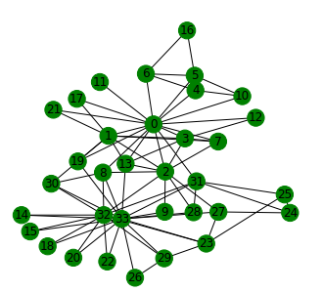
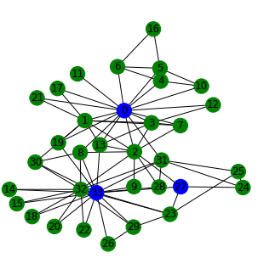
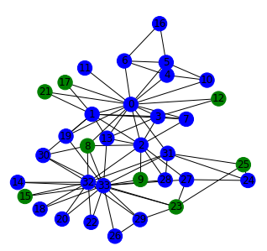
一. 背景与研究现状
商品的病毒式营销
带货主播（KOL）的挖掘
加速政策宣传
抑制谣言传播
抑制病毒传播
选择重要
节点组
影响力最大化
CELF
基于贪心搜索
SPIN
重要节点组影响力最大化
基于启发式策略
Degree Discount
Vote Rank

Slide 4
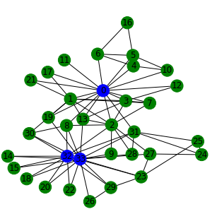
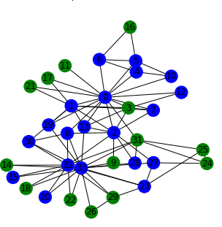
二. 研究的问题
问题1. 使用节点的度作为节点重要性的衡量指标往往会导致富人俱乐部现象，不利于影响力最大化
选择度最大的三个节点，影响20个节点
影响26个节点

Slide 5
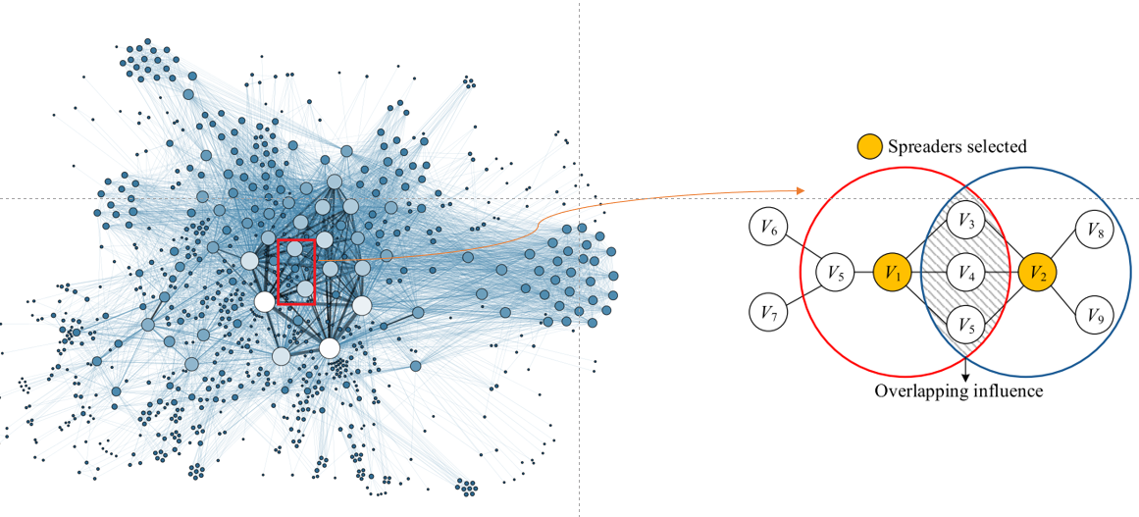
二. 研究的问题
问题2. 种子节点之间影响范围重叠冗余

Slide 6
三. 创新方向
针对问题1.使用信息熵衡量节点重要性则可以兼顾节点的全局和局部属性，使得信息熵作为节点重要性衡量指标更加合理。
d表示节点的度（degree），代表节点的局部信息。BC（Betweenness Centrality）表示节点的介数中心性，衡量节点的全局拓扑重要性。

Slide 7
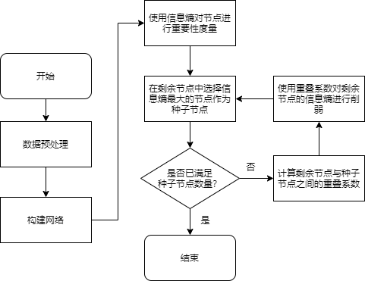
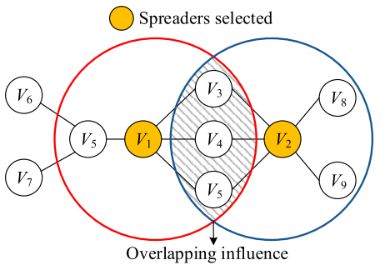
三. 创新方向
针对问题2. 利用节点的局部拓扑结构提出重叠系数公式，度量待选节点的邻居与种子节点的邻居重叠的比例。

Slide 8
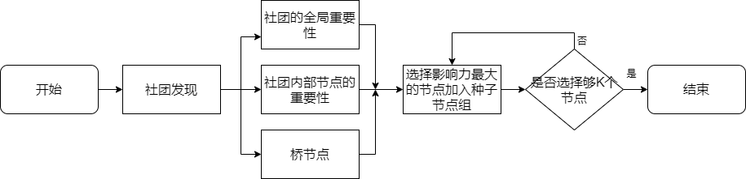
三. 创新方向
针对问题2. 对网络进行社团发现，在不同社区内选择种子节点，解决影响力重叠的问题。
桥节点：将信息从一个社团传递到另一个社团的节点。在之前社团发现的方法中容易被忽略的信息。

Slide 9
四. 预期成果
1.对比现有的重要节点组挖掘算法，提高节点组综合影响力。
2.发表1-2篇论文。
3.发表1-2篇专利。
对标文献：Guo C , Yang L , Chen X , et al. Influential Nodes Identification in Complex Networks via Information Entropy[J]. Entropy, 2020, 22(2):242.
该网络提出信息熵在衡量节点重要性的有效性。

Slide 10
五. 参考文献
[1] J. X. Zhang, D. B. Chen, Q. Dong, et al. Identifying a set of influential spreaders in complex networks[J]. Scientific reports, 2016, 6: 27823.
VoteRank算法，提出种子节点周围邻居进行重要性削弱有助于影响力最大化
[2] Guo C , Yang L , Chen X , et al. Influential Nodes Identification in Complex Networks via Information Entropy[J]. Entropy, 2020, 22(2):242.
使用信息熵的方式对于节点进行重要性度量
[3] Beni H A, Bouyer A. TI-SC: top-k influential nodes selection based on community detection and scoring criteria in social networks[J]. Journal of Ambient Intelligence and Humanized Computing, 2020: 1-20.
社团发现的观点对节点进行重要性打分

